Slide 1

リオ五輪オープンデータ活用調査
中間報告
資料４
平成28年度 第2回利活用・普及委員会資料
2017.01.17

Slide 2
概要
リオデジャネイロ市及びRIO2016におけるオープンデータの取組
  リオデジャネイロ市のオープンデータの取組
    2010年よりオープンデータの整備を開始
    自然災害対策のためのデータ管理のため、リオデジャネイロ・オペレーション・センター（Centre of Operations Rio de Janeiro: COR）を設置、市全域の公共交通機関の状況、河川水位、潮位、CCTVカメラ映像等を収集し、輸送、警察、保健等の業務に利用
    その後、一般向けに開放し、市民による情報利用の促進のためのハッカソン等も開催
    現在、市として以下のオープンデータサイトでデータ提供を実施
      Armazem de Dabos：事業者や住民が自由に利用できる地図、戦略的計画の立案、商業活動といった、地域社会についてのデータセット
      Transparency Portal：オープンフォーマットでの集計表やデータセットが項目ごとに閲覧可能な連邦政府省庁のポータルサイト
      Rio Datamine：リオ市の改善に向けた政策アイデアを一般市民から募るためのサイト
      Centre of Operations Rio de Janeiro(COR)：リオ市政府のデータセット
      Data.Rio：公共サービス、社会福祉事業、教育、交通機関、観光、都市設計といった事項についての詳細情報を網羅したデータソース
      Portal de Dabos Geograficos Aberos do Rio de Janeiro：リオ市の公共政策（地理、地図作成、地質工学の活用、等）に関する詳細を提供しており、重点分野は、教育、交通機関、環境、および統計
      Prefeitura do Rio de Janeiro：公共の諸問題についての透明性を担保するため、公民館、観光事業、市民権、等に関係する事項や、役所が取り扱うその他業務の情報を提供
      Portal Brasileiro de Dabos Abertos：公共・国家サービスについての詳細を国民に知らせる目的で政府が創設した国営のポータルサイトで、保健、公共安全、公共支出、輸送、教育、といった諸問題の詳細情報を提供

Slide 3
概要
リオデジャネイロ市及びRIO2016におけるオープンデータの取組
  競技に直結したオープンデータ
    選手データや競技データ、ライブ映像等のオリンピックについての全てのデータは、国際オリンピック委員会（IOC）により厳密に権利管理され、IOCの公式サイト／アプリや報道・放送等のライセンスを受けたものだけが利用できるデータ配信プラットフォーム（Olympic Data Feed: ODF）を通した提供のみで、オープンデータとして誰でもが自由に利用出来る形では提供されていない。
    これらのデータは、主に次のようなアプリを通してサービス提供されている。
      IOC関連組織の公式アプリ
      放送局や報道機関等によるODF利用アプリ
    一方、競技会場や競技日程、関連イベント等に関するデータについては、地域のオープンデータとしてData.Rioより提供されているものもある。
      Calendário Paralimpiadas Rio 2016：Rio Palalympics 2016のスケジュールを掲載したもので、競技日程、競技会場、場所・地図の詳細を提供
      Equipamentos Olimpicos Rio 2016：オリンピックの全競技場と場所・地図の一覧
      Boulevard Olimpico V2：オリンピック開催中にPorto MaravilhaおよびParque Madureira地区で開催された全イベントの一覧
      Agenda Cultural Olimpiadas - Passaporte Cultural：オリンピックを巡る全イベントのリストおよび文化パスポート・カード（割引文化カード）の情報
RIO2016に間接的に関連したオープンデータの利用
    リオデジャネイロ市の提供する情報などを活用して、オリンピック観戦者や観光客向けに旅行・交通情報、観光情報、安全・犯罪情報、健康アドバイス等のサポートアプリが提供されている。

Slide 4
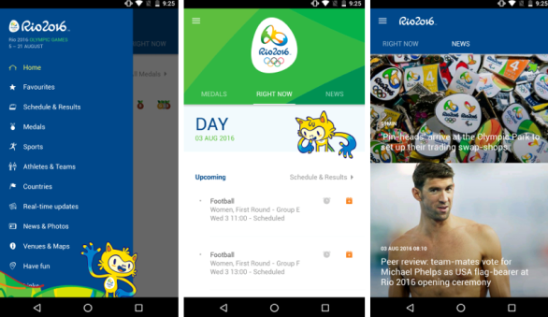
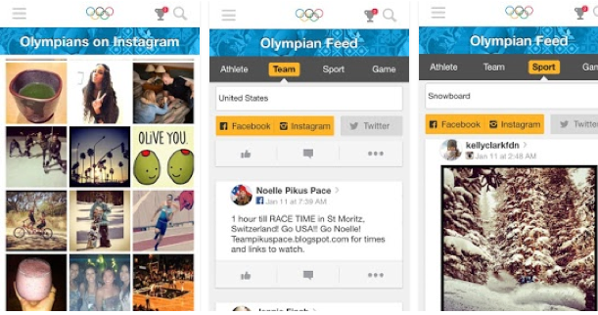
IOC関連の公式アプリ
スマホアプリを通じた情報提供の増加
  RIO2016公式アプリ
    アプリは組織委員会が提供、データはIOCが提供
    詳細な競技日程、競技の結果、メダル獲得数、 生中継映像などを提供
  RIO2016 Social Hub
    認定済みソーシャルメディア（Facebook、Instagram、Twitter）を通して、選手と交流が出来るアプリ

Slide 5
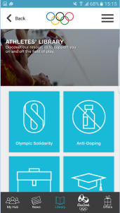
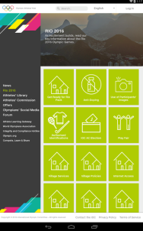
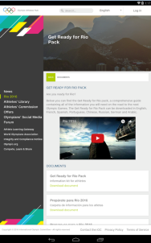
IOC関連の公式アプリ
スマホアプリを通じた情報提供の増加
  Olympic Athletes Hub
    アプリ及びデータはIOCが提供
    主に選手向けのアプリで、競技への参加に必要な情報、オリンピック村の情報、IOCからのニュース、反ドーピング規則等を提供

Slide 6
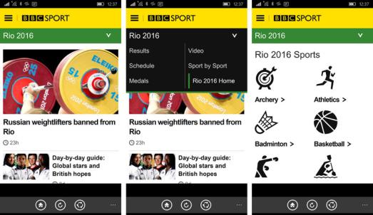
ODF利用アプリ
ODFの概要
  XMLベースで競技データ（選手の情報、過去の成績、競技日程、会場の情報、競技のライブ映像、競技結果、メダルの獲得状況、競技のルール等）を競技種別毎にリアルタイムで提供するデータ提供基盤
  2010年バンクーバーオリンピックより運用開始
  放送や報道関係の主にメディア向けにライセンスに基づいてデータ提供
ODF利用サービスとしてのアプリの増加
  BBC Sport App
    オリンピックの最新情報、動画、メダル獲得情報、ハイライト映像等を提供

Slide 7
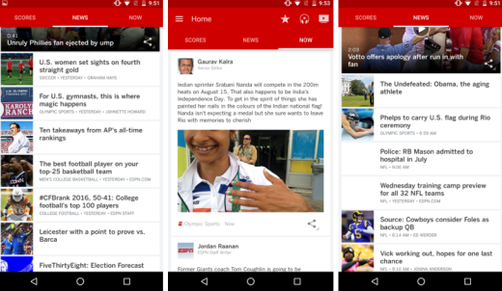
ODF利用アプリ
ODF利用サービスとしてのアプリの増加
  ESPN
    RIO2016のために開発されたものではなく、ESPNの視聴者向けのスポーツ情報アプリ（ESPNの視聴契約をしているユーザのみが利用可能）
    オリンピック関連のニュース、動画、ポッドキャストの提供
  同様のアプリが各種事業者より多数提供
    The Score：NFL、MLB、NBA、NCAA、NHL、英国プレミアリーグ等の情報提供アプリ
    NBC Sports：NBCが提供するスポーツ情報アプリ
    Hot Star TV Movies Live Cricket：インドのスポーツ関係生放送アプリ
    Flow Rio：Cable and Wirelessが公式パートナーとしてRIO2016のために提供したライブ観戦アプリ
    2016 Table Games：主に報道機関向けに開発されたアプリで、競技の結果を自動更新方式で提供
    Brazil 2016 - My Country：利用者が特定の国についてのデータを追跡できるようにしたアプリで、自国のメダル獲得数や選手の状態等を把握可能
    UOL Olimpiadas Rio 2016：ブラジル最大のメディアグループUOLが開発し、オリンピックの情報全般を提供

Slide 8
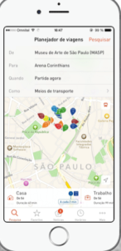
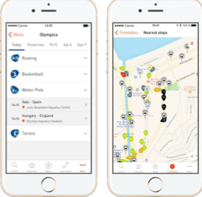
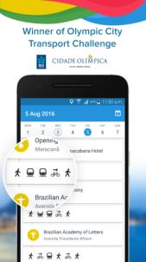
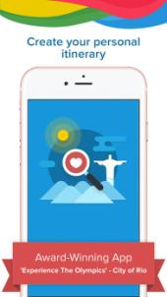
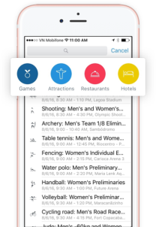
間接的に関連したアプリ
  Livrit
    身体障害者向けに歩道上の障害物を避けたり、移動距離の少ないルートを知らせてくれるアプリ
    利用者による相互情報提供
  TRAFI
    リオ市内で利用できる全種類の交通機関を網羅したルート検索アプリで、オリンピックのイベント情報も盛り込み、会場へのルート検索の機能などを提供
    CORのデータ等を利用
  RioGO
    オリンピック競技会場へのその日の最善ルートを示してくれるアプリ
    リオ市のオープンデータカタログを利用
Olympic City Transport Challengeの優秀アプリ

Slide 9
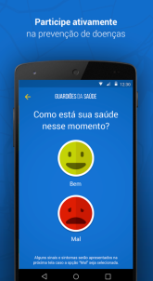
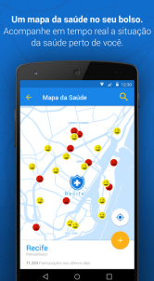
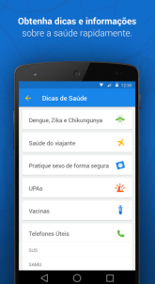
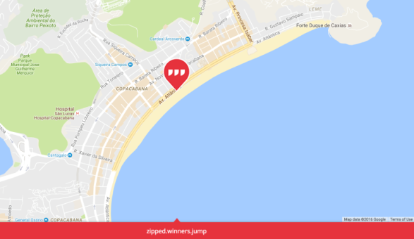
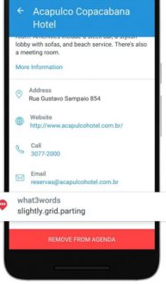
間接的に関連したアプリ
  Health Guardians App
    保健省、保健局が提供し、ジカ熱の情報や薬局、病院等の情報を知ることの出来るアプリ
    保健省のデータを利用
  What3Words
    GPSを使用せずに３つの単語で3m²の地域についての位置情報を知ることが出来るアプリ
    リオの町並みは系統だって整理されていないため、ファベイラ（リオにある貧民街で犯罪多発地帯）のような地域に迷い込まないように、旅行者向けに正しい道を見つけるガイドを提供
    ある場所への正確な進入口を知ったり、自分の位置を特定することが出来る
その他の観戦者、観光客向けアプリ

Slide 10
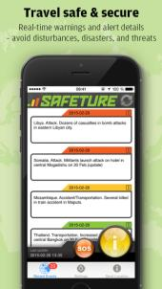
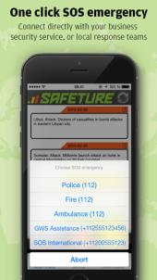
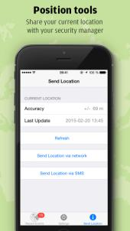
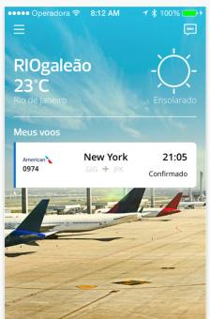
間接的に関連したアプリ
  Safeture
    旅行者の位置情報をもとにリアルタイムで当該地域の安全性のリスクを伝えたり、警告するアプリ
    他の者の位置を確認し、危険が存在する場合には連絡を取ることもできる
    地域のメディア、緊急時サービス、公的情報源のデータを利用
  Riogaleao
    Galeao国際空港がオリンピック観戦に来る来訪者支援のために設置した3000個のビーコンのデータを利用して、空港内のナビをするアプリ
    利用者に空港内での位置を知らせ、店舗やフライト番号等から、必要な場所に行くためのルートを知ることができる
その他の観戦者、観光客向けアプリ

Slide 11
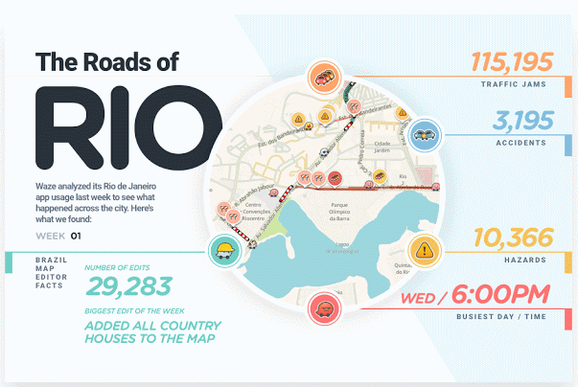
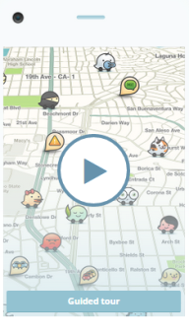
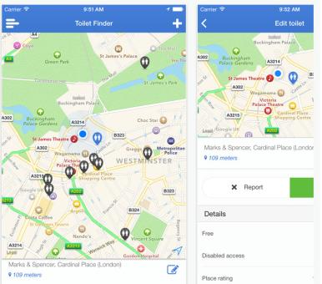
間接的に関連したアプリ
  Waze
    リオに限らず国際的に利用出来る道路ナビアプリ
    同じ地域にいる他の利用者と情報を共有し、渋滞や交通障害などの問題の起きている地域を回避しながら市内を巡る事が可能
    地方当局の交通データ等を利用
  Toilet Finder App
    トイレ施設の情報を共有するアプリ
    利用料金や身体障害者向け等の情報で検索することが可能となっている
    データは利用者が相互提供する
その他の観戦者、観光客向けアプリ

